Slide 1
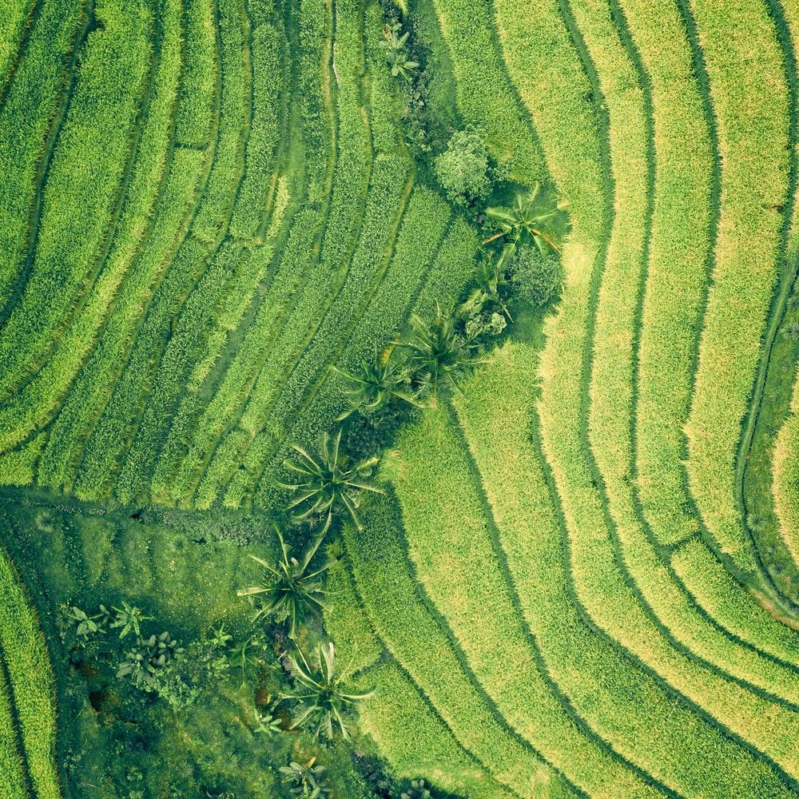
TRƯỜNG THCS THỤY PHƯƠNG
GIỚI THIỆU SÁCH 10
Chào mừng ngày Quốc tế phụ nữ Việt Nam
20/10/1930-20/10/2021
Thư viện: Khiếu Thị Trang

Slide 2

500 Câu Chuyện Đạo Đức - Tình Mẫu Tử
Nhà cung cấp: NXB TrẻNXB Trẻ
Tác giả:Nguyễn Hạnh, Trần Thị Thanh Nguyên
Nhà xuất bản:NXB Trẻ

Slide 3
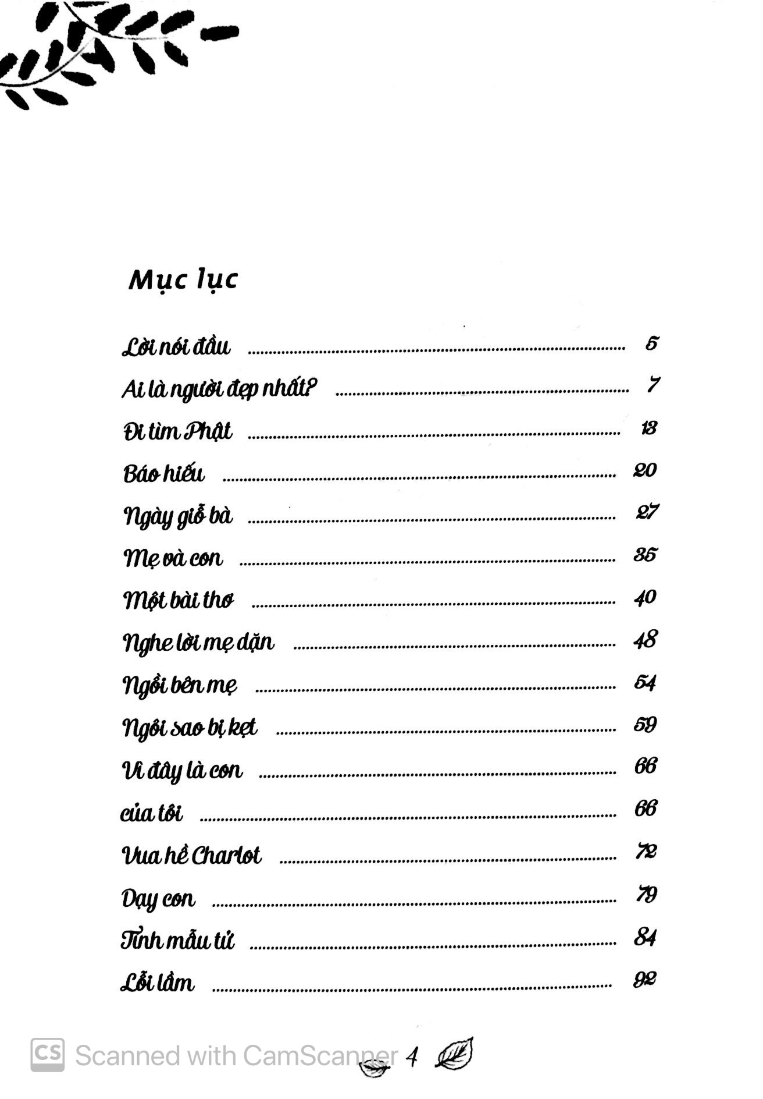

Kính Thưa Thầy cô và các em học sinh thân mến !
Mỗi khi nhắc về mẹ, chắc hẳn trong lòng mỗi người con chúng ta không ai là không khỏi xao xuyến, bồi hồi, bởi mẹ là người đã chăm sóc, nuôi nấng ta khôn lớn từng ngày vượt qua bao gian lao, vất vả, vượt qua tất cả những khó khăn, thử thách của cuộc đời.Tình yêu của mẹ hiền không thể nói hết bằng lời và cho dù có đi đâu, ở đâu thì đúng thật không ai tốt, chăm sóc lo lắng cho chúng ta bằng chính mẹ. Vì vậy mà khi viết về mẹ nhà thơ Nguyễn Duy đã viết :
​
“ Ta đi chọn kiếp ngươi
Cũng không đi hết mấy lời mẹ ru”

Slide 4

Tình cảm thiêng liêng, cao cả đó được 2 nhà văn Nguyễn Hạnh và Trần Thị Thanh Nguyên ghi lại trọn vẹn qua 14 câu chuyện nhỏ trong tập truyện Tình mẫu Tử. Nhân kỉ niệm 91 năm ngày phụ nữ VN (20/10/1930- 20/10/2021) hôm nay trong chương trình giới thiệu sách tháng 10 tôi xin chân trọng gửi tới quý thầy cô giáo và các em học sinh cuốn sách mang tên "Tình mẫu tử" được xuất bản lần đầu tiên vào năm 2007. Cuốn sách gồm 2000 bản và được in thành cuốn tại nhà xuất bản Trẻ, sách dày 96 trang, khổ 11x18cm.
Bìa sách màu hồng nổi bật hàng chữ đỏ thắm tên sách "Tình mẫu tử", hình ảnh người mẹ có gương mặt hiền từ, bao dung ánh mắt rạng ngời niềm vui sướng ôm con vào lòng dường như Mẹ muốn dành tất cả tình yêu thương cho đứa con bé bỏng của mình, chung quanh là những vì sao long lanh được đóng khung bằng hình chữ nhật với những hoa văn trang trí thật đẹp.
Phía trên bìa sách là dòng chữ vàng "500 câu chuyện đạo đức", phía dưới là dòng chữ xanh "Nhà xuất bản Trẻ" với thiết kế nhỏ gọn và màu sắc bắt mắt

Slide 5
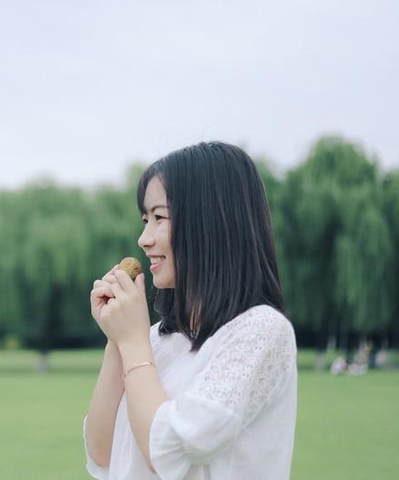
Sách gồm 14 câu chuyện cảm động về tình mẹ con, chữ được in ấn rõ ràng, câu văn mạch lạc.
Ở câu chuyện đầu tiên đã cuốn hút người đọc bởi hình ảnh người phụ nữ có nét đẹp chất phác, đôn hậu, tần tảo, hi sinh hết lòng vì chồng con và một cậu con trai xem mẹ của mình là người đẹp nhất và cậu bé so sánh Mẹ của mình như nàng Bạch Tuyết với cách sống đơn giản, phải làm việc từ sáng đến tối mịt mà vẫn đẹp. Cậu bé mạnh dạn viết thư cho một công ty mỹ phẩm để được công ty chọn mẹ của cậu bé làm người đại diện cho sản phẩm làm đẹp.
Vậy người phụ nữ đó như thế nào mà cậu bé xem là đẹp nhất và vẻ đẹp đó ra sao? Cuối cùng giám đốc công ty mỹ phẩm có chọn mẹ cậu bé làm hình ảnh quảng cáo cho công ty hay không? Muốn biết chúng ta sẽ tìm đọc đến câu chuyện "Ai là người đẹp nhất?" ở trang 7.

Slide 6
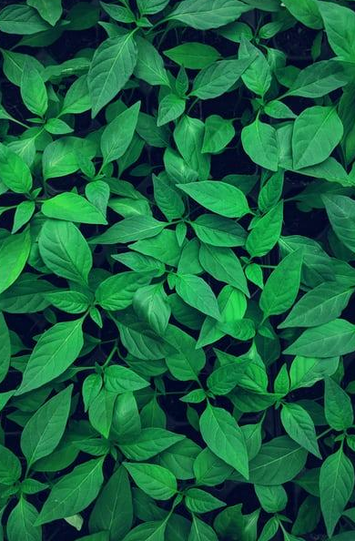
Tiếp theo là những câu chuyện cảm động về tình mẹ con, sự hối hận vì vòi vĩnh mẹ mua cho được chiếc quần lụa trắng trong khi gia đình còn nghèo và lúc nào cũng ham vui, không phụ giúp công việc gia đình và hay quên lời mẹ dặn. Giờ đây, khi không còn mẹ nữa mới thắm thía được sự cực khổ, hi sinh của mẹ và cảm thấy được sự mất mát khi mẹ qua đời.
Chúng ta sẽ trải qua những cảm giác xúc động khi đọc câu chuyện "Ngày giỗ bà" ở trang 26. Hay nỗi day dứt của người mẹ mặc dù rất thương yêu con nhưng không có tiền để mua cho con một món đồ chơi, chưa chụp cho con một tấm hình. Rồi cơn bệnh ung thư máu quái ác đã cướp đi mạng sống của con, người mẹ cứ mãi đau khổ và hối tiếc, rồi người mẹ vô tình đọc được thông báo có chương trình viết thư "Lá thư của bạn và tôi" đây là chương trình viết về những bí mật của bản thân và hứa sẽ được đăng lên báo.

Slide 7
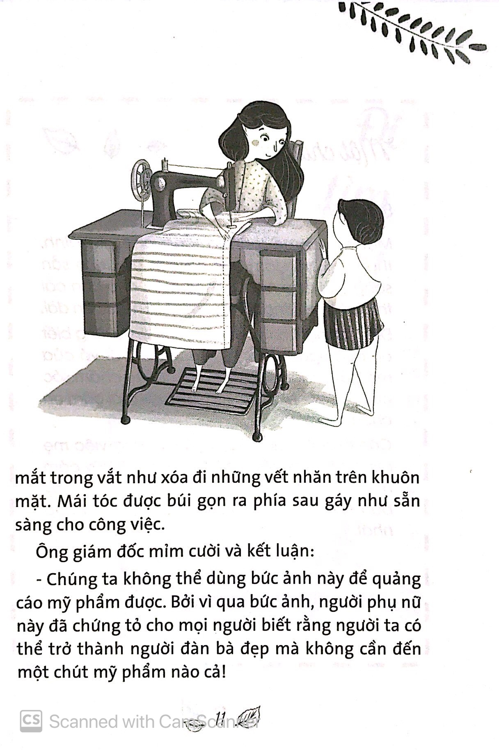
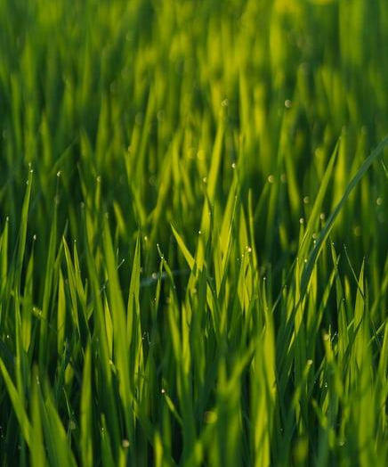
Theo các bạn người mẹ có viết thư cho tòa soạn hay không? Nội dung lá thư đó sẽ như thế nào và có gì đặc biệt? Chúng ta sẽ rất bất ngờ khi đọc câu chuyện "Một bài thơ" được thể hiện ở trang 38. Và tiếp theo là những câu chuyện vô cùng thú vị, hình ảnh cùng tính cách của vị Tổng thống đầu tiên Mỹ George Washington một người tài ba, lỗi lạc nổi tiếng khắp thế giới vậy mà rất yêu thương mẹ dù bận việc nước nhưng ông vẫn thích ngồi bên mẹ để nghe mẹ kể chuyện. Các bạn có biết vì sao không? Chắc chắn mỗi người chúng ta đã có câu trả lời cho riêng mình.Và chúng ta cũng sẽ thấy được Vua hề Charlot nổi tiếng khắp thế giới là nhờ động lực nào khi từ bé ông đã có một tuổi thơ khổ sở: một người mẹ mất trí và đứa em không ai chăm sóc khi người cha đã mất, ông đã từng làm đủ nghề để nuôi sống gia đình. Ông luôn nuôi mơ ước sẽ trở thành kịch sĩ, tại sao ông không mơ ước thành bác sĩ hay kỹ sư mà ông lại muốn trở thành kịch sĩ, có phải chăng tuổi thơ của ông có điều gì bí ẩn đã ảnh hưởng đến con người ông như vậy. Chúng ta sẽ biết được câu trả lời khi đọc hết hai câu chuyện "Ngồi bên mẹ" trang 51 và "Vua hề Charlot" ở trang 69.

Slide 8
Cuối cùng nổi bật nhất là câu chuyện "Tình mẫu tử" làm chúng ta vô cùng cảm động, vì thế tác giả đã lấy tên câu chuyện đặt cho tập truyện này. Qua hình ảnh mẹ con mèo Mướp đã làm cho cô bé trong câu chuyện nghĩ đến mẹ và cảm thấy mình có lỗi với mẹ khi không nghe lời, có thái độ vùng vằng với mẹ. Con mèo Mướp trong câu chuyện là hung thần của lũ chuột, nhưng là một mèo mẹ hiền lành với đám con mới sinh. Bởi thế mà người xưa có câu: "Hùm dữ không nỡ ăn thịt con". Với con người tình mẫu tử là điều thiêng liêng nhất, đã gắn kết mẹ với con từ khi trong trứng nước, mẹ đã làm tất cả để chăm sóc con nên người. Vì vậy, những lúc vô ý làm mẹ phiền lòng chúng ta hãy mạnh dạn nói lời xin lỗi như cô bé trong câu chuyện, lúc đó bạn sẽ thấy tâm hồn mình thật nhẹ nhõm và bình yên, câu chuyện trên vô cùng có ý nghĩa và được thể hiện ở trang 80. Và còn nhiều câu chuyện nữa rất hay sẽ giúp chúng ta thấy được công lao trời biển của mẹ.
"Ai còn mẹ xin đừng làm mẹ khóc
Đừng để buồn lên mắt mẹ nghe không?"
​

Slide 9
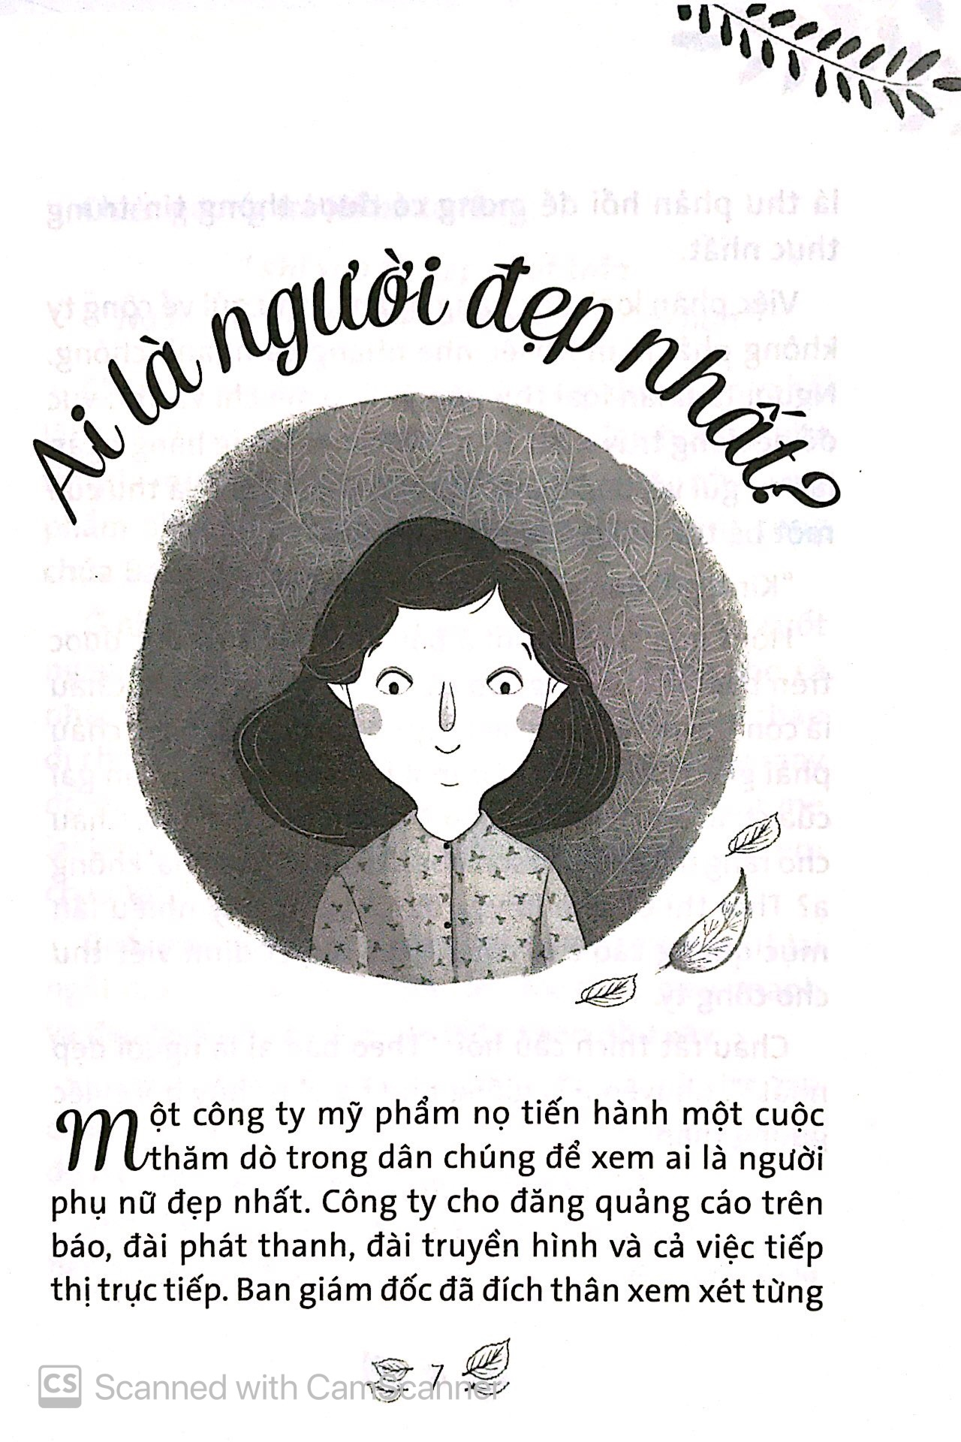

Phải nói rằng cả một tập truyện, mỗi câu chuyện là tình cảm yêu thương nồng nàn, là sự kính trọng biết ơn vô bờ bến đối với mẹ, là sự hối hận, day dứt, đau khổ khi làm mẹ buồn lòng. Những tình cảm thiêng liêng cao cả của mẹ đối với con chúng ta không thể cân, đong, đo, đếm được. Bởi từ khi sinh ra mẹ đã nuôi nấng, dạy bảo và chúng ta lớn dần trong từng tiếng ru à ơi của mẹ.​
"Con dù lớn vẫn là con của mẹ
Đi hết đời lòng mẹ vẫn theo con"
Hãy yêu thương và đừng bao giờ để mẹ buồn lòng, bởi lẽ:
"Mẹ già như chuối chín cây
Gió lay mẹ rụng con phải mồ côi"
.

Slide 10
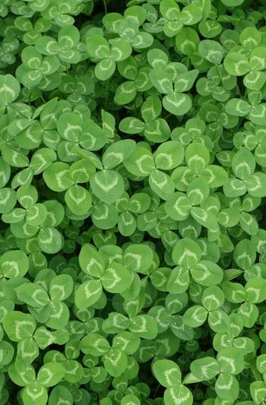
Trong suốt cuộc đời của mỗi chúng ta hình ảnh người mẹ vẫn luôn bên cạnh, động viên, an ủi khi chúng ta gặp khó khăn, hụt hẫng giữa dòng đời với bao gian khổ, hạnh phúc. Nếu như không có mẹ dẫn dắt, dạy dỗ thì chúng ta sẽ không trưởng thành như ngày hôm nay.
Toàn bộ tập truyện là những bài học đạo đức giáo dục các em học sinh phải yêu thương mẹ và giúp những người trưởng thành suy ngẫm về thời gian qua mình đã làm những gì có lỗi với mẹ chưa và luôn đặt câu hỏi "Mình phải làm gì cho mẹ chứ đừng nghĩ mẹ phải làm gì cho mình". Chắc chắn quyển sách này còn nhiều điều lý thú và ý nghĩa, các em có thể tìm thấy quyển sách này trong tủ sách tại Thư viện nhà trường. Mời các thầy cô và các em tìm đọc.

Slide 11
THANK YOU

